Slide 1
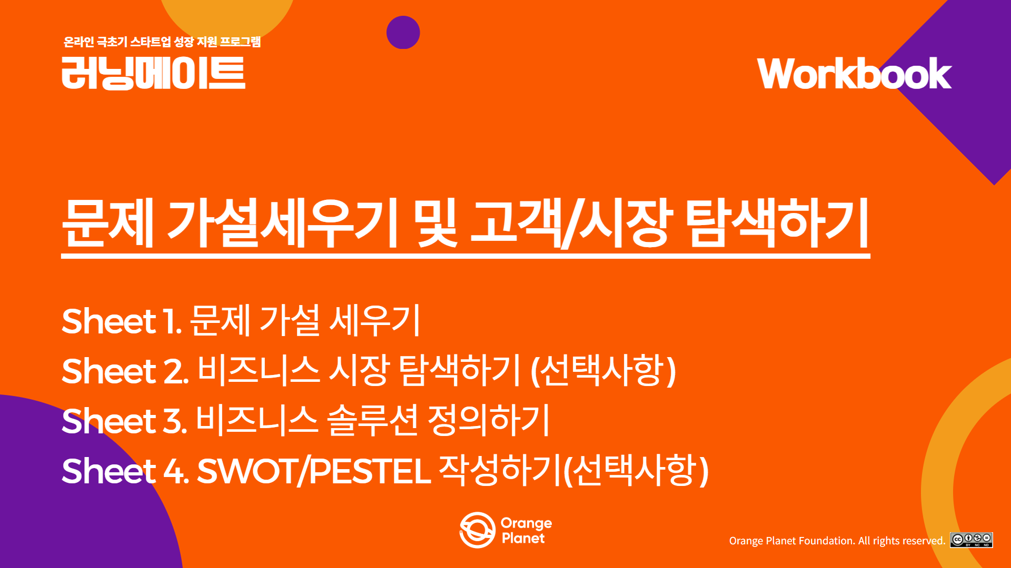

Slide 2
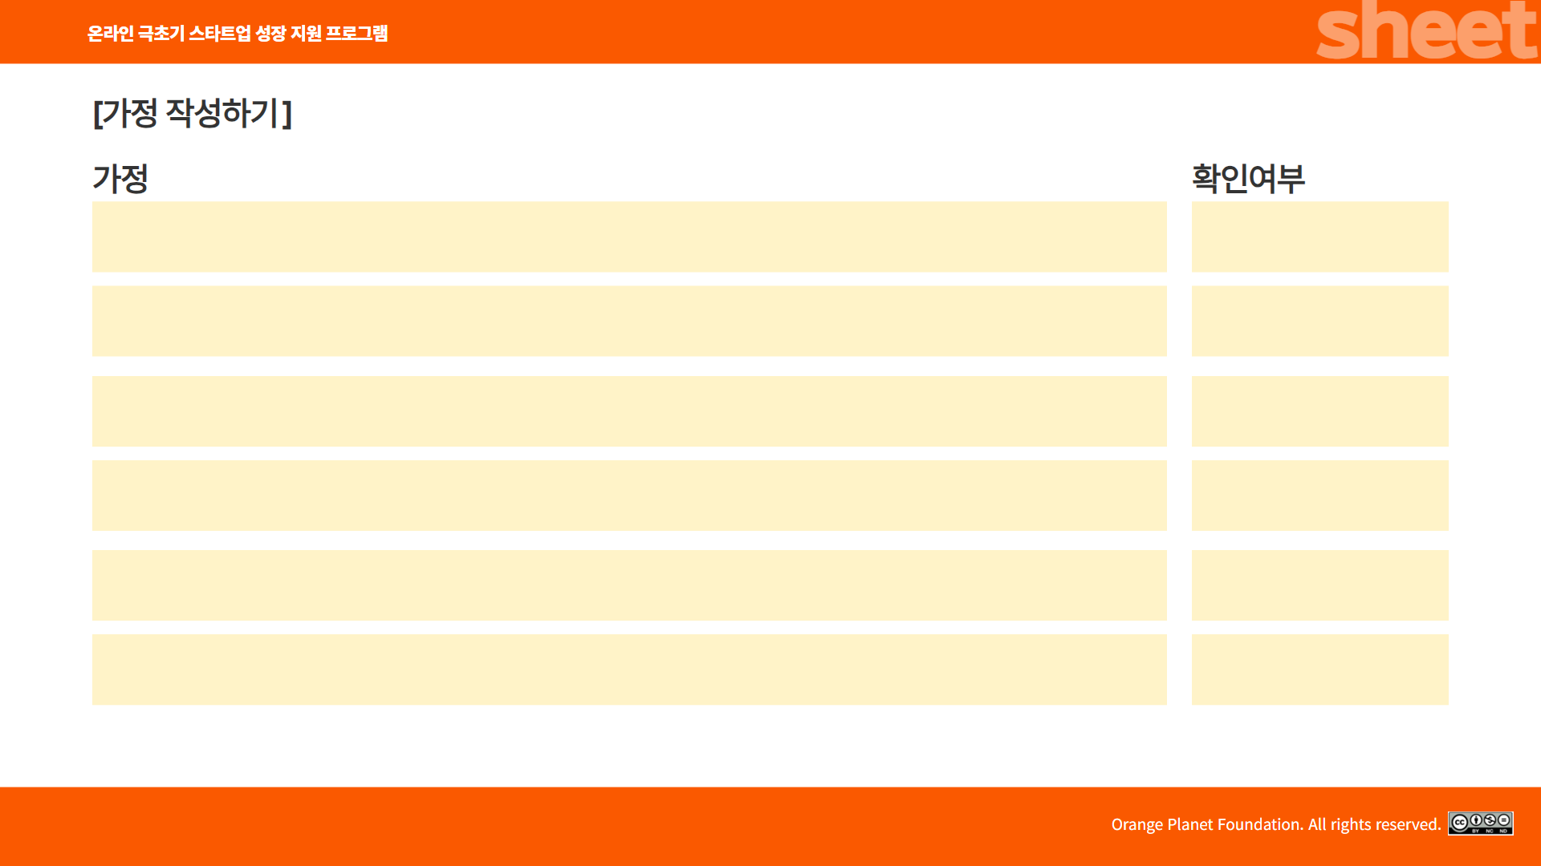
고객에게 자신에게 맞는 진로 방향과 삶의 방식을 결정하지 못하고 방황하는 문제가 있다.
O
이 문제는 고객들에게 심리적 무기력감, 진로 지연, 자존감 저하 등의 정체성 위기 영향을 준다.
O
고객은 이 문제를 해결하기 위해 자기이해/자아실현 프로젝트나 클래스 등에 일정 금액과 시간을 투자할 의향이 있다.
X
진로 탐색이 단발성으로 끝나면 효과가 적고, 루틴화된 실천과 피드백 구조가 있을 때 지속성이 생긴다.
X
고객이 우리 제품을 한번 사용하게 되면 고객은 자신의 정체성, 진로 방향, 실천 계획에 대한 명확성과 동기를 얻을 것이다.
X
청년들은 교육 콘텐츠의 정보보다 타인의 경험과 공감되는 후기, 영상 중심 콘텐츠를 더 신뢰하고 구매 결정에 반영한다.
X
Notes:
’꿈이 없는 청년들’ https://swupress.swu.ac.kr/news/articleView.html?idxno=10907
[고립·은둔청년, 닫힌 문을 열다] 5년 간의 방황 마침표…“작은 관심이 방을 나서게 해” https://www.ntoday.co.kr/news/articleView.html?idxno=114695

Slide 3
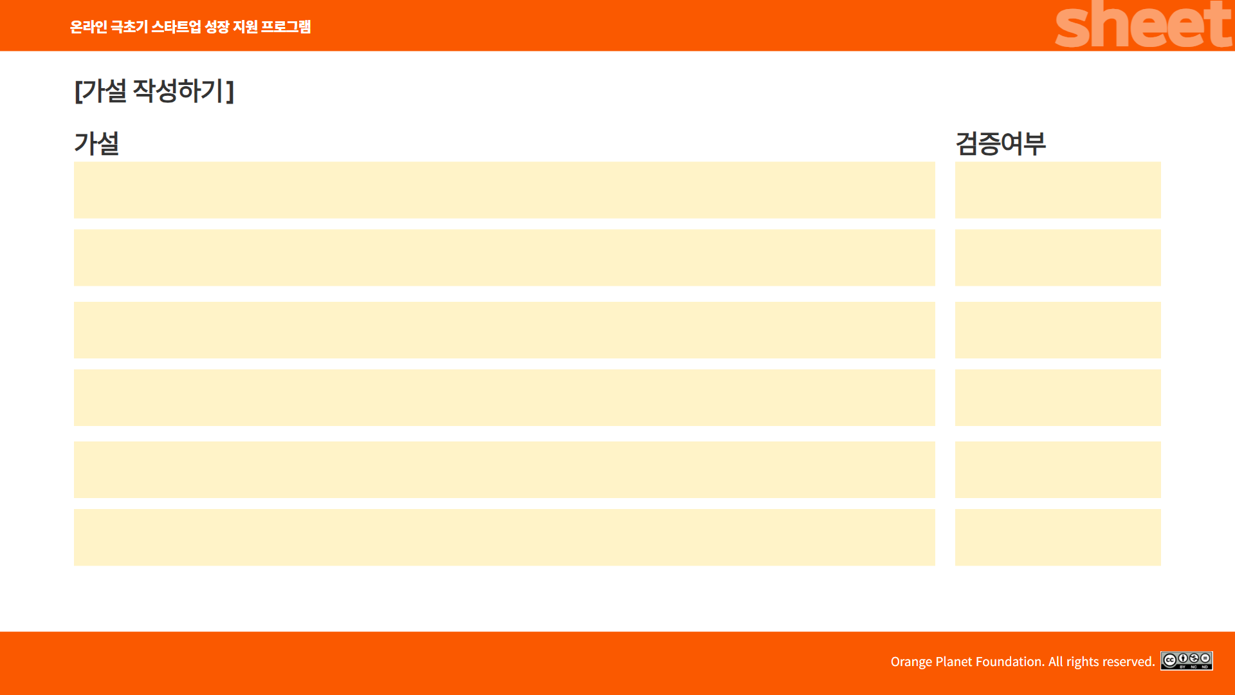
자기 이해 기반 콘텐츠를 제공받은 청년 중 70% 이상이 기존보다 명확한 진로 방향성을 갖게 되었다고 응답할 것이다.
X
진로 방향 미설정 경험이 있는 청년 80% 이상이 자존감 저하 또는 심리적 스트레스를 경험했다고 응답할 것이다.
X
자기이해를 주제로 한 온라인 클래스 소개 페이지를 본 사용자 중 40% 이상이 ‘신청 의사 있음’ 버튼을 클릭할 것이다.
X
정기적인 미션과 리플렉션(주 1회 이상)을 제공받는 사용자는 그렇지 않은 사용자보다 학습 유지율이 2배 이상 높을 것이다.
X
정체성 혼란을 겪고 있는 고객은 자기이해/자아실현 프로젝트나 클래스를 직접 경험한 후, 청년 60% 이상이 자신의 진로 방향과 실천 계획에 대한 명확성과 동기부여가 증가했다고 답할 것이다.
X
SNS 후기, 유튜브 리뷰 등 정서 기반 콘텐츠가 포함된 교육 소개를 본 사람은, 그렇지 않은 사람보다 2배 이상 결제 의향이 높을 것이다.
X

Slide 4
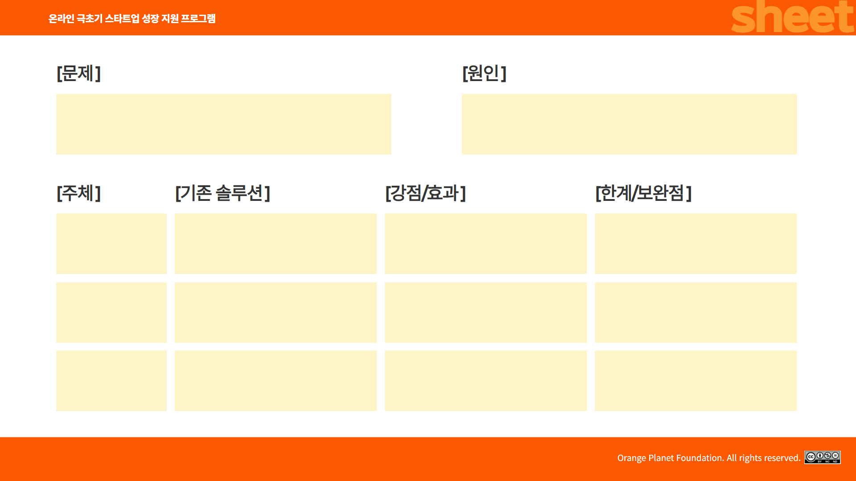
청년들은 자신의 정체성과 진로를 탐색할 때, 명확하지 않고 단편적인 정보만이 넘쳐나 실제로 무엇을 선택하고 어떻게 실행해야 할지 혼란을 겪으며, 이로 인해 문제의 크기에 비해 많은 시간과 에너지를 소모하고 있다.
진로와 관련된 정보는 넘쳐나지만 실제 실행 경험과 체계적 지원이 부족하고, 경제적 압박으로 인해 원치 않는 직장에 조기 진입했다가 반복적으로 이탈하며, 타인의 성공과 비교하는 심리적 요인까지 더해져 청년들은 진로 결정과 실행 과정에서 큰 혼란과 부담을 겪고 있다.^{1,2,3}
BEYOND^{4,5}
(호주 기업)
디지털 커리어 가이드 플랫폼 → 자기탐색부터 정보 탐색, 전략 수립, 실행까지 진로 설계 전 과정 맞춤 지원
자기탐색부터 실행까지 단계별로 지원.
최신 노동시장 정보와 연계.
온라인 기반. 접근성 높음.
학부모와 학교 참여 가능. 생태계적 지원.
온라인 중심. 실제 현장 경험 연결 제한적.
자기주도성이 약한 청년에게는 활용도 낮을 수 있음.
청소년을 위한 멘토-멘티 매칭, 진로 탐색, 자기계발, 커뮤니티 활동, 리더십 및 소프트 스킬 개발 프로그램 운영.
실질적 멘토링과 네트워킹 기회 제공
커뮤니티 기반으로 정서적/사회적 지원
장기적 성장과 리더십 역량 강화
멘토-멘티 매칭의 질과 지속성에 따라 효과 차이 남.
대규모 확장시 개별화 한계
특정 지역 중심으로 한정될 가능성 있음.
The Dream Teen⁶ (미국 기업)
청년센터
(중앙청년지원센터, 지역 청년센터)
청년 교류·진로탐색·직업체험 프로그램 → 진로탐색, 직업실습, 네트워킹, 정책 제안 등 다양한 오프라인/온라인 프로그램 운영
지역 기반 커뮤니티와 실질적 체험 제공
다양한 진로·취업 지원 사업
청년 주도 정책 제안 기회
지역별 편차(정보·자원 집중)
체계적 실행 프레임워크는 미흡
일회성 프로그램이 많아 지속성 약함
Notes:
https://swupress.swu.ac.kr/news/articleView.html?idxno=10907
https://www.ajou.ac.kr/biz/career/career-news.do?mode=view&articleNo=227263&title=%5B%EA%B8%B0%EC%9E%90%EC%9D%98+%EB%88%88%5D+%EA%B3%A0%EC%B0%A9%ED%99%94%EB%90%98%EB%8A%94+20%EB%8C%80+%EC%9D%B4%ED%95%98+%EC%B2%AD%EB%85%84+%EC%B7%A8%EC%97%85%EB%A5%A0+%ED%95%98%EB%9D%BD%E2%80%A6%EC%9B%90%EC%9D%B8%EA%B3%BC+%ED%95%B4%EA%B2%B0+%EB%B0%A9%EC%95%88%EC%9D%80%3F
https://www.hankyung.com/article/2022111482871
https://welcome.beyond.edu.au/
https://www.oecd.org/content/dam/oecd/en/publications/reports/2023/03/observatory-on-digital-technologies-in-career-guidance-for-youth-odicy_c4134773/beyond-online-careers-guidance-platform_566aaf24/8af47744-en.pdf
https://www.thedreamteen.com/how-youth-mentorship-programs-shape-tomorrows-leaders/

Slide 5
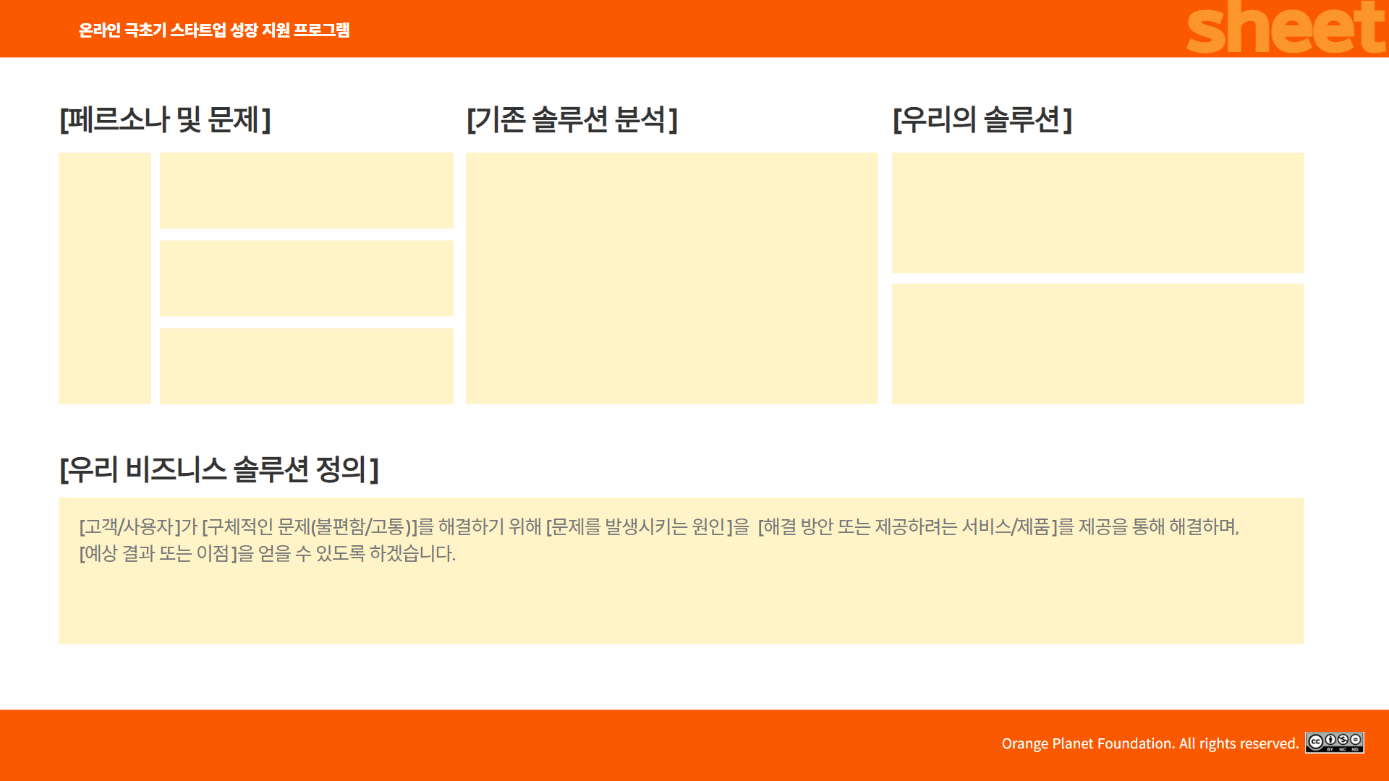
케이스 1
고객 = 문제 당사자 = 사용자
정보 과잉 속 실행 경험 부재
진로 콘텐츠는 넘치지만 체계적 실행 프레임워크 미비^{1,2}
강점) 자기탐색부터 실행까지 단계별 맞춤 지원, 실질적 멘토링과 네트워킹, 다양한 진로·직업 체험 및 커뮤니티 제공 등으로 청년의 진로 설계와 성장에 실질적으로 기여함
한계) 온라인 중심, 일회성·단기성, 지역·대상 편차 등으로 실행 경험의 지속성, 자기주도적 성장, 접근성 측면에서 한계가 있음
루틴 기반 실행형 진로 설계 프로그램
루틴: 주간미션 → 실행 → 피드백 → 리포트
진로 설계, 자아 탐색, 직무 체험 등 루틴화
소규모 피드백 커뮤니티 -> 실행 지속성 강화
주거/취업 불안정으로 인한 관계 단절
경제적 요인이 사회적 자본 약화로 직결^{2,8}
2) 실재적 연결감 기반 온/오프라인 커뮤니티 구축
하이브리드 커뮤니티 생성: 오프라인 정기 모임 + 테마형 프로젝트 그룹 (주제/관심사 기반)
디지털 커뮤니티의 피상적 관계 한계
익명 기반 플랫폼에서의 신뢰 형성 실패^{6,7}
[진로 탐색과 자기 성장을 고민하는 19세~39세의 청년들]이,[ 단발성 정보 제공이나 실천 구조 부재로 인해 실행과 지속이 어려운 문제]를 해결하기 위해, [일회성 진로 콘텐츠 중심 구조와 피드백 없는 체험 환경]을 [루틴 기반 실행형 프로그램과 실재적 커뮤니티를 제공하는 SaaS 기반 교육 플랫폼] 제공을 통해 해결하며, [지속적 실천과 자기 이해에 기반한 삶과 진로의 방향 정립]이라는 결과를 얻을 수 있도록 하겠습니다.

Slide 6
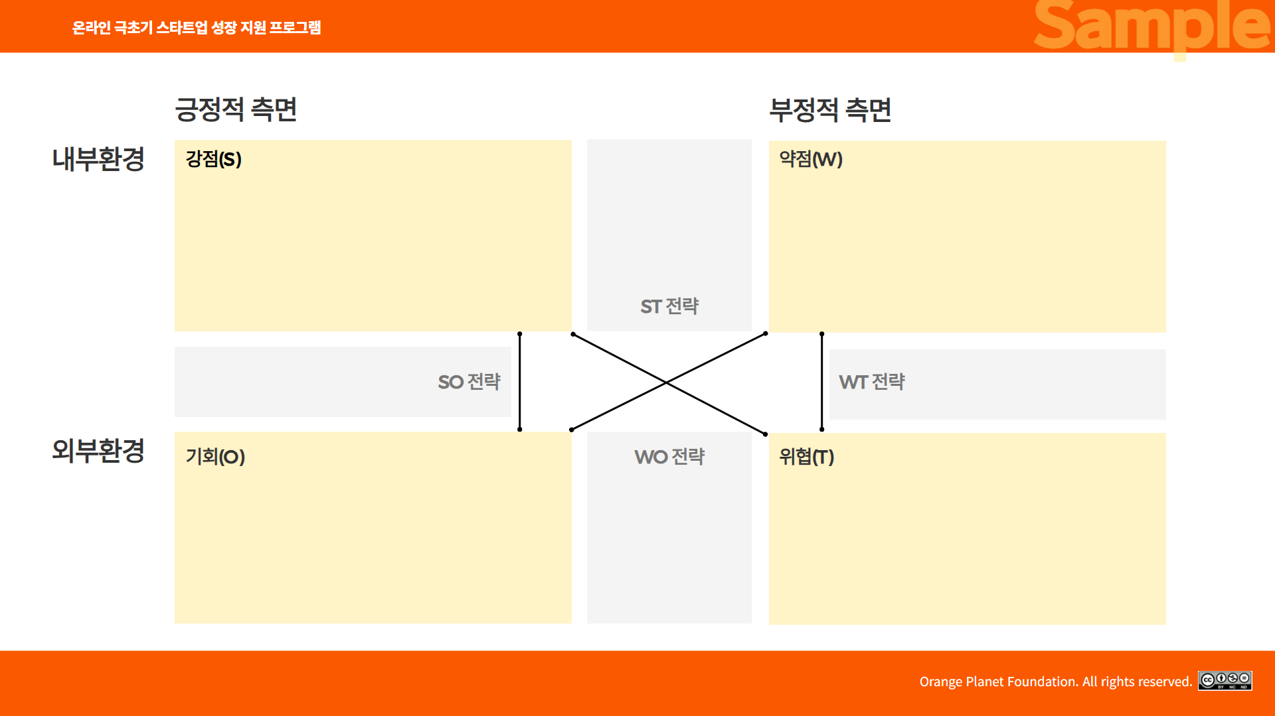

Slide 7
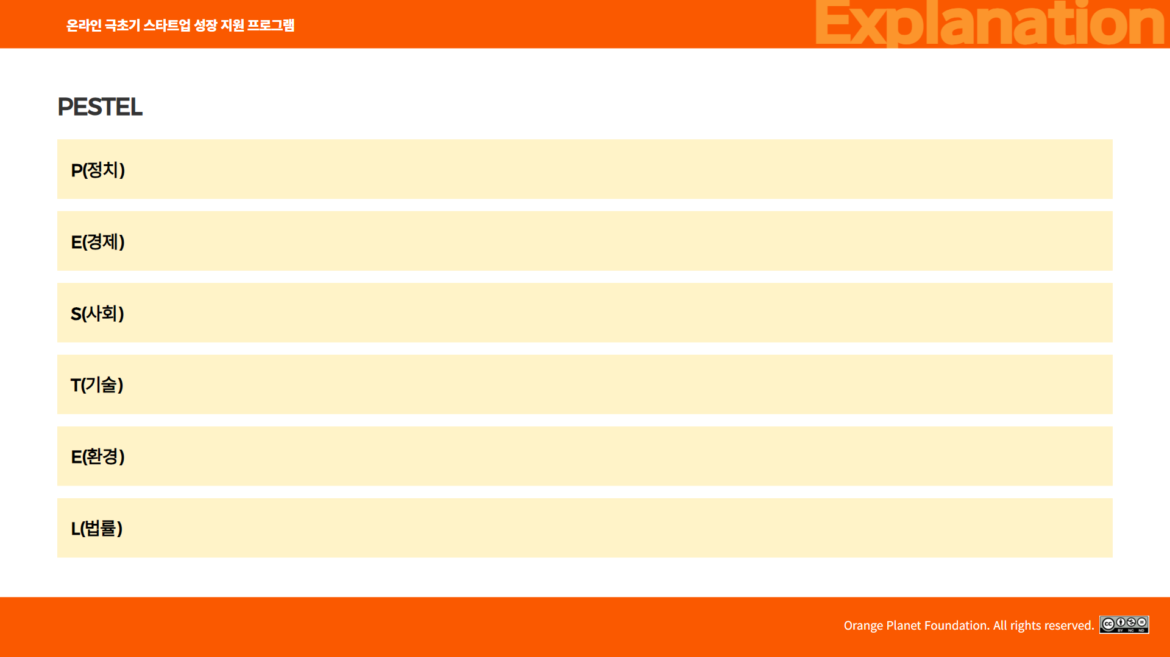
교육부는 디지털 기반 교육혁신, 학교교육력 제고, 교사혁신 지원체제 마련 등을 통해 '모두를 인재로 양성하는 학습혁명'을 실행 중¹
학습자 중심 정책: 학생맞춤통합지원법(학마통)이 2025년 1월에 공포됨² → 교육 콘텐츠 및 플랫폼 개발 방향에 영향
교육 수요 계층 변화: 초등학생은 4.2% 감소(2,495,005명)한 반면 중·고등학생은 각각 0.5%, 2.0% 증가³ →성인 맞춤 콘텐츠의 수요 증가 예상
국내 에듀테크 시장은 2025년에 약 8조 6천억 원 규모로 성장할 것으로 예상⁴ → 온라인 교육 플랫폼 투자 및 개발을 고려할 만한 가치가 있음
청년의 역량 발휘와 사회 진출 지원을 위해 교육 기회 보장 및 부담 완화 정책 추진⁵ →청년층을 대상으로 하는 교육 프로그램 개발에 긍정적
저출산: 학령인구 감소로 인한 교육 시장의 축소 → 성인 대상 교육 프로그램 개발 또는 해외 진출 고려
2025년 교육계 키워드는 'E.D.U.C.A.T.I.O.N'으로, AI, 메타버스 등 첨단 기술을 활용한 개인별 맞춤형 학습이 강조⁶→트렌드를 반영한 교육 콘텐츠 개발이 필요
디지털 교육 전환: 교육부는 디지털 교육 전환을 적극적으로 추진⁷ → 온라인 학습 플랫폼 개발 및 디지털 교육 콘텐츠 제작에 대한 투자를 확대
에듀테크 기술 발전: AR/VR, AI, 로보틱스, 블록체인 등 에듀테크에 적용되는 기술이 빠르게 발전⁴ →교육 콘텐츠에 접목하여 학습 효과 UP
자연 중심 학습: 자연과의 교감을 통해 창의성과 인성을 함양⁶ → 자연 체험 학습 프로그램 개발을 통해 학생들의 전인적 성장 도움
친환경 교육 환경 조성: 학교 시설의 친환경화, 에너지 절약, 자원 재활용 → 환경 보호의 중요성 체험적 교육
교육 관련 법규: 교육기본법, 초·중등교육법, 고등교육법 / 개인 정보 보호, 저작권, 소비자 보호
교육 과정 편성·운영, 학력 평가 등에 관한 법규를 숙지.
사이버 교육 관련 법규준수
Notes:
https://www.kedi.re.kr/datafile/Www/KEDI2024.pdf
https://blog.naver.com/PostView.naver?blogId=moeblog&logNo=223721615990
https://blog.naver.com/moeblog/223564984531
https://repository.kisti.re.kr/bitstream/10580/18021/1/ASTI%20MARKET%20INSIGHT%20087(0712).pdf
https://www.korea.kr/briefing/policyBriefingView.do?newsId=156669789
https://www.educationkorea.kr/notice/?bmode=view&idx=138334854
2025년 에듀테크산업 및 디지털 교육혁신 시장 종합 분석 보고서(1차)

Slide 8


